Slide 1
第三章 关系数据库标准语言SQL
3.1 SQL概述
3.2 学生-课程数据库
3.3 数据定义
3.4 数据查询
3.5 数据更新
3.6 视图
3.7 小结

Slide 2
3.5 数 据 更 新
3.5.1 插入数据
3.5.2 修改数据
3.5.3 删除数据

Slide 3
3.5.1 插入数据
两种插入数据方式
1. 插入元组
2. 插入子查询结果

Slide 4
一、插入元组
语句格式：将新元组插入指定表中
INSERT
INTO <表名> [(<属性列1>[，<属性列2 >…)]
VALUES (<常量1> [，<常量2>] … )
INTO子句
属性列的顺序可与表定义中的顺序不一致
没有指定属性列
指定部分属性列
VALUES提供的值必须与INTO子句匹配：值的个数和类型

Slide 5
插入元组（续）
［例1］ 将一个新学生元组（学号：200215128；姓名：陈冬；性别：男；所在系：IS；年龄：18岁）插入到Student表中。
INSERT
INTO Student (Sno，Sname，Ssex，Sdept，Sage)
VALUES ('200215128'，'陈冬'，'男'，'IS'，18)；
［例2］ 将学生张成民的信息插入到Student表中。
INSERT
INTO Student
VALUES (‘200215126’， ‘张成民’， ‘男’，18，'CS');

Slide 6
插入元组（续）
［例3］ 插入一条选课记录( '200215128'，'1 ')。
INSERT
INTO SC(Sno，Cno)
VALUES (‘ 200215128 ’，‘ 1 ’)；
RDBMS将在新插入记录的Grade列上自动地赋空值。
或者：
INSERT
INTO SC
VALUES (' 200215128 '，' 1 '，NULL)；

Slide 7
二、插入子查询结果
语句格式
INSERT
INTO <表名> [(<属性列1> [，<属性列2>… )]
子查询；
功能：将子查询结果插入指定表中
INTO子句(与插入元组类似)
子查询
SELECT子句目标列必须与INTO子句匹配
值的个数，值的类型

Slide 8
插入子查询结果（续）
[例4] 对每一个系，求学生的平均年龄，并把结果存入数据库。
第一步：建表
CREATE TABLE Dept_age
(Sdept CHAR(15)， /* 系名*/
Avg_age SMALLINT)； /*学生平均年龄*/
第二步：插入数据
INSERT
INTO Dept_age(Sdept，Avg_age)
SELECT Sdept，AVG(Sage)
FROM Student
GROUP BY Sdept；

Slide 9
插入子查询结果（续）
可以一次插入多个元组
insert
into 表名 (属性)
values
(- - - - - ),
(- - - - - ),
(- - - - - )…...
例如：
insert
into student(sno,sname)
Values
('000','张三'),
('002','李四'),
('003','王五')
RDBMS在执行插入语句时会检查所插元组是否破坏表上已定义的完整性规则
实体完整性
参照完整性
用户定义的完整性

Slide 10
3.5 数 据 更 新
3.5.1 插入数据
3.5.2 修改数据
3.5.3 删除数据

Slide 11
3.4.2 修改数据
语句格式
UPDATE <表名>
SET <列名>=<表达式>[，<列名>=<表达式>]…
[WHERE <条件>]；
功能
修改指定表中满足WHERE子句条件的元组的指定列值

Slide 12
修改数据（续）
SET子句
指定修改方式
要修改的列
修改后取值
WHERE子句
指定要修改的元组
缺省表示要修改表中的所有元组

Slide 13
修改数据（续）
三种修改方式
1. 修改某一个元组的值
2. 修改多个元组的值
3. 带子查询的修改语句

Slide 14
修改数据（续）
[例5] 将学生200215121的年龄改为22岁
UPDATE Student
SET Sage=22
WHERE Sno=' 200215121 '；
[例6] 将所有学生的年龄增加1岁
UPDATE Student
SET Sage= Sage+1；

Slide 15
修改数据（续）
[例7] 将计算机科学系全体学生的成绩置零。
UPDATE SC
SET Grade=0
WHERE Sno in
(SELETE sno
FROM Student
WHERE sdept=‘CS’)；

Slide 16
修改数据（续）
RDBMS在执行修改语句时会检查修改操作是否破坏表上已定义的完整性规则
实体完整性
主码不允许修改
用户定义的完整性
NOT NULL约束
UNIQUE约束
值域约束

Slide 17
3.5 数 据 更 新
3.5.1 插入数据
3.5.2 修改数据
3.5.3 删除数据

Slide 18
3.5.3 删除数据
语句格式
DELETE
FROM <表名>
[WHERE <条件>]；
功能
删除指定表中满足WHERE子句条件的元组
WHERE子句
指定要删除的元组
缺省表示要删除表中的全部元组，表的定义仍在字典中

Slide 19
删除数据（续）
三种删除方式
1. 删除某一个元组的值
2. 删除多个元组的值
3. 带子查询的删除语句

Slide 20
删除数据（续）
[例8] 删除学号为200215128的学生记录。
DELETE
FROM Student
WHERE Sno= ‘200215128 '；
[例9] 删除所有的学生选课记录。
DELETE
FROM SC；

Slide 21
删除数据（续）
[例10] 删除计算机科学系所有学生的选课记录。
DELETE
FROM SC
WHERE Sno in
(select sno
from student
where sdept=‘CS’)

Slide 22
提问
1.删除所有女生的选课信息
2.把所有IS系的学生的年龄增加1岁
3.把所有男生的选课成绩都减少2分
4.删除所有1号课程的选课信息

Slide 23
第三章 关系数据库标准语言SQL
3.1 SQL概述
3.2 学生-课程数据库
3.3 数据定义
3.4 数据查询
3.5 数据更新
3.6 视图
3.7 小结

Slide 24
SQL的基本概念（续）
SQL支持关系数据库三级模式结构
SQL
视图1
视图2
外模式
基本表1
基本表2
基本表3
基本表4
模 式
存储文件1
存储文件2
内模式

Slide 25
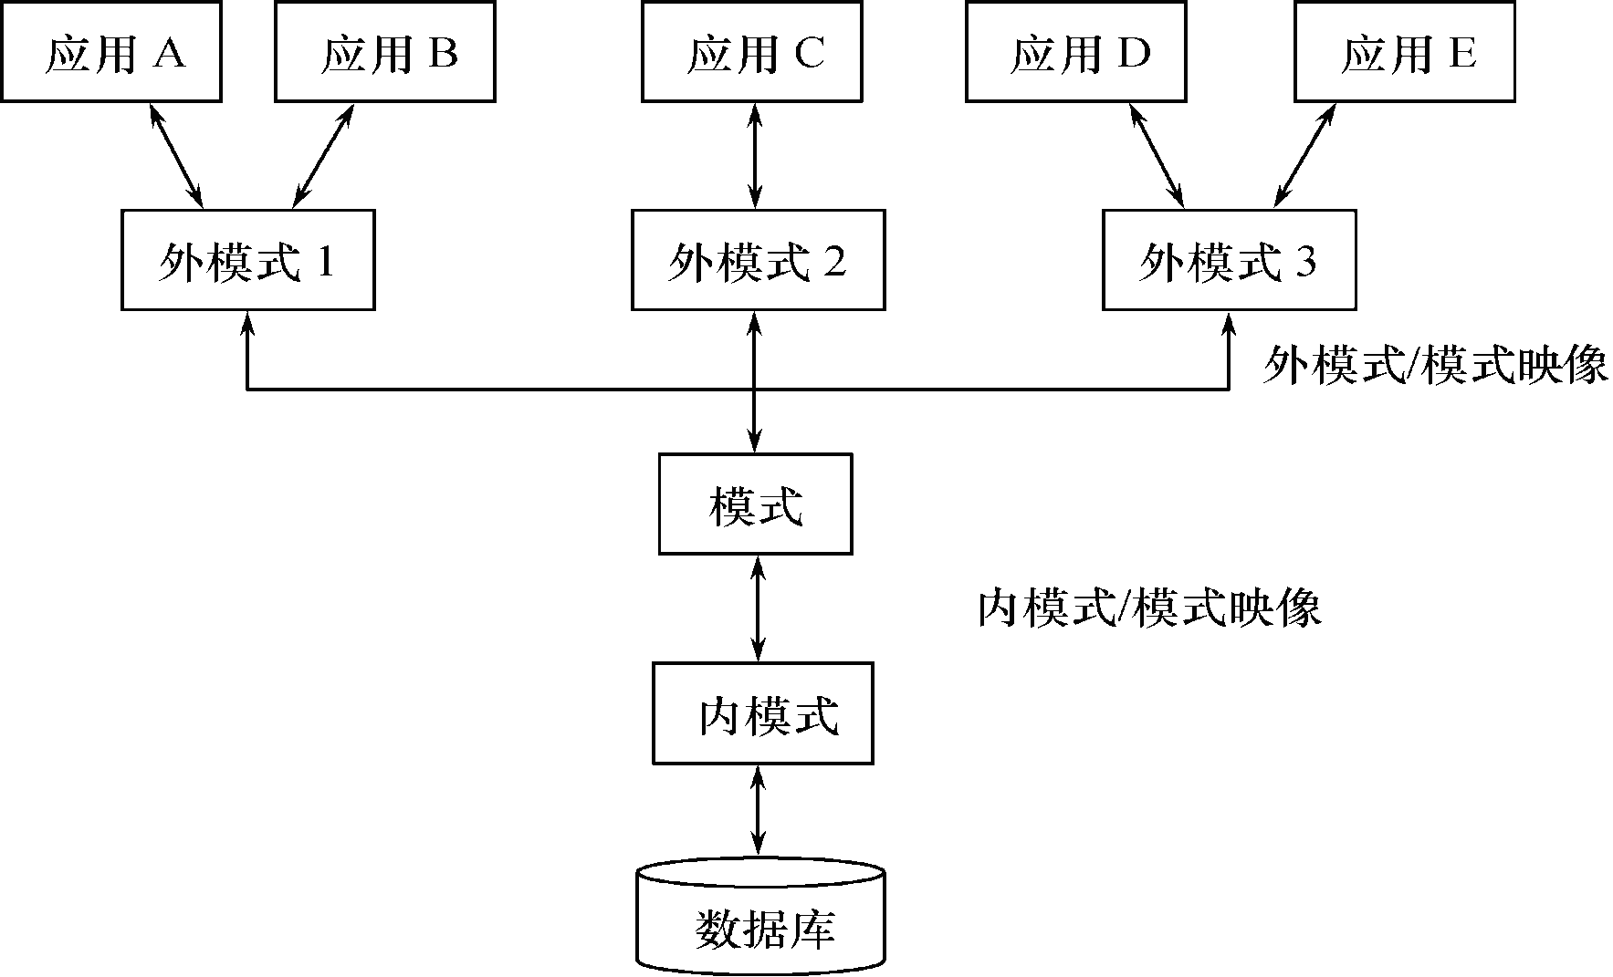
数据库系统的三级模式结构
子模式
（用户模式，视图）
逻辑模式
（数据库设计）
存储模式
（物理结构，存储方式）

Slide 26
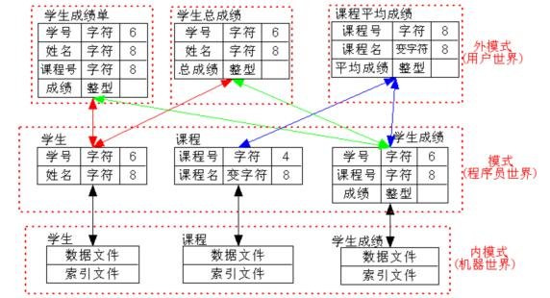

Slide 27
3.6 视 图
视图：是从一个或多个表导出的表。
视图的特点
虚表，是从一个或几个基本表（或视图）导出的表
只存放视图的定义，不存放视图对应的数据
基表中的数据发生变化，从视图中查询出的数据也随之改变
视图只是一个窗口，透过它可以看到数据库中自己感兴趣的数据
视图是从开发者这角度建立的，项目负责人可以给每个项目小组设置不同的视图。
基于视图的操作
查询， 插入，删除， 受限更新
定义基于该视图的新视图

Slide 28
3.6 视 图
3.6.1 定义视图
3.6.2 查询视图
3.6.3 更新视图
3.6.4 视图的作用

Slide 29
3.6.1 定义视图
定义视图：
定义视图的语句格式
CREATE VIEW
<视图名> [(<列名> [，<列名>]…)]
AS <子查询>
[WITH CHECK OPTION]；
聚集函数，表达式
多表连接，用了共同字段
全部省略或全部指定
子查询就是一条查询语句，不允许包含ORDER BY和DISTINCT

Slide 30
3.6.1 定义视图
基于一个表的视图
[例] 建立信息系学生的视图。
CREATE VIEW IS_Student
AS
SELECT Sno,Sname,Sage,sdept
FROM Student
WHERE Sdept= 'IS'

Slide 31
3.6.1 定义视图
分组视图
[例] 将学生的学号及他的平均成绩定义为一个视图
假设SC表中“成绩”列Grade为数字型
CREATE VIEW S_G(Sno,Gavg)
AS
SELECT Sno,AVG(Grade)
FROM SC
GROUP BY Sno;

Slide 32
3.6.1 定义视图
不指定属性列
[例]将Student表中所有女生记录定义为一个视图
CREATE VIEW F_Student(F_Sno,name,sex,age,dept)
AS
SELECT *
FROM Student
WHERE Ssex='女';
缺点（有些数据库管理系统中）
修改基表Student的结构后，例如把姓名和性别两列换位置了。Student表与F_Student视图的映象关系被破坏，导致该视图不能正确工作。
注：MySQL中没有这个问题

Slide 33
3.6.1 定义视图
基于多个表的视图
[例3] 建立CS系选修了1号课程的学生视图。
CREATE VIEW IS_S1(Sno,Sname,Grade)
AS
SELECT Student.Sno,Sname,Grade
FROM Student,SC
WHERE Sdept= 'CS' AND
Student.Sno=SC.Sno AND
SC.Cno= '1' ;

Slide 34
3.6.1 定义视图
基于视图的视图
[例4] 建立信息系选修了1号课程且成绩在90分以上的学生的视图。
CREATE VIEW IS_S2
AS
SELECT Sno,Sname,Grade
FROM IS_S1
WHERE Grade>=90 ;

Slide 35
3.6.1 定义视图
带表达式的视图
[例5] 定义一个反映学生出生年份的视图。
CREATE VIEW BT_S(Sno,Sname,Sbirth)
AS
SELECT Sno,Sname,2010-Sage
FROM Student;

Slide 36
3.6.2 查询视图
用户角度：查询视图与查询基本表相同
实现视图查询的方法
视图消解法（View Resolution）
进行有效性检查
转换成等价的对基本表的查询
执行修正后的查询

Slide 37
3.6.2 查询视图
[例] 在信息系学生的视图中找出年龄小于20岁的学生。
SELECT Sno，Sage
FROM IS_Student
WHERE Sage<20；
IS_Student视图的定义 (参见视图定义例1)
视图消解转换后的查询语句为：
SELECT Sno，Sage
FROM Student
WHERE Sdept= 'IS' AND Sage<20；

Slide 38
3.6.2 查询视图
[例] 查询选修了1号课程的信息系学生
SELECT IS_Student.Sno，Sname
FROM IS_Student，SC
WHERE IS_Student.Sno =SC.Sno AND SC.Cno= '1'；

Slide 39
3.6.2 查询视图
视图消解法的局限
有些情况下，视图消解法不能生成正确查询。
多数关系数据库管理系统对行列子集视图的查询都可以正确转换，但是对其他的非行列子集视图的查询就不一定能做转换了。这类查询，应对基本表查询。
行列子集视图：如果一个视图是从单表导出，只是去掉了一些行或列，但保留了主码。

Slide 40
3.6.3 更新视图
基于一个表的视图：
[例] 建立信息系学生的视图。
CREATE VIEW IS_Student
AS
SELECT Sno,Sname,Sage,sdept
FROM Student
WHERE Sdept= 'IS'
可以使用：Select * from IS_Student查看视图里面的数据。
1. insert into is_student
values('001', '张三',20,'IS')
- -在视图中可以看到，实际是在表student中插入
等价于：
Insert into student
Values ('001', '张三',NULL,20, 'IS')

Slide 41
3.6.3 更新视图
2.insert into is_student (sno,sname)
values('002', '李四')
- -只在表student中插入，视图中没有，因为视图中只显示IS系的，而这个没有指明系的默认为NULL
3.insert into is_student
values('003', '王五',19,'CS')
- -只在表student中插入了，视图中看不到，因为视图中只能看到IS系的。
如何解决上述问题？WITH CHECK OPTION

Slide 42
3.6.3 更新视图
[例2]建立信息系学生的视图，并要求进行修改和插入操作时仍需保证该视图只有信息系的学生 。
CREATE VIEW IS_Student1
AS
SELECT Sno,Sname,Sage,sdept
FROM Student
WHERE Sdept= 'IS'
WITH CHECK OPTION
1. insert into is_student
values('001', '张三',20,'IS')
--不仅在视图中可以看到，而且在表中也插入
2.insert into is_student (sno,sname)
values('002', '李四')
3.insert into is_student
values('003', '王五',19,'CS')
--2,3会出错

Slide 43
3.6.3 更新视图
在MySQL中，IS_Student视图带WITH CHECK OPTION
插入操作：自动检查Sdept属性值是否为'IS'
如果是，可以插入；如果不是，则拒绝该插入操作
如果没有提供Sdept属性值，因为没有提供的话会自动默认为NULL，所以也拒绝
注意：有些其他数据库管理系统如果没有提供Sdept属性值，则自动定义Sdept为'IS'

Slide 44
3.6.3 更新视图
不管是否有WITH CHECK OPTION，修改、删除、查询都是一样的。只有插入操作不同。
都按照下面规则执行
修改操作：自动加上Sdept= ‘IS’的条件。
删除操作：自动加上Sdept= ‘IS’的条件。
查询操作：自动加上Sdept= ‘IS’的条件。

Slide 45
3.6.3 更新视图
[例12] 将信息系学生视图IS_Student中学号200215122的学生姓名改为“刘辰”。
UPDATE IS_Student
SET Sname= '刘辰'
WHERE Sno= ' 200215122 '；
转换后的语句：
UPDATE Student
SET Sname= '刘辰'
WHERE Sno= ' 200215122 ' AND Sdept= 'IS'；

Slide 46
3.6.3 更新视图
[例14]删除信息系学生视图IS_Student中学号为200215129的记录
DELETE
FROM IS_Student
WHERE Sno= ' 200215129 '；
转换为对基本表的更新：
DELETE
FROM Student
WHERE Sno= ' 200215129 ' AND Sdept= 'IS'；
行列子集视图：如果一个视图是从单表导出，只是去掉了一些行或列，但保留了主码。一般，通过行列子集视图可以进行更新。

Slide 47
3.6.3 更新视图
更新视图的限制：一些视图是不可更新的，因为对这些视图的更新不能唯一地有意义地转换成对相应基本表的更新
例：视图S_G为不可更新视图。
UPDATE S_G
SET Gavg=90
WHERE Sno= '200215121'
这个对视图的更新无法转换成对基本表SC的更新
实际数据库管理系统中，允许对行列子集视图进行更新
对其他类型视图的更新不同系统有不同限制

Slide 48
3.6.3 更新视图-删除视图
语句的格式：
DROP VIEW <视图名>；
该语句从数据字典中删除指定的视图定义
如果该视图上还导出了其他视图
Kingbase ES数据库管理系统，使用CASCADE级联删除语句，把该视图和由它导出的所有视图一起删除
MySQL数据库管理系统，只删除这个视图，由它导出的视图还存在但是已经失效。删除视图时没有cascade选项

Slide 49
3.6.3 更新视图-删除视图(续）
删除基本表
在MySQL中，删除基表时，如果有由该基表导出的视图定义，该基本表可以直接被删除，视图还在，但是已经失效。没有cascade选项。
在kingbase ES中，删除基本表时，如果有由该基表导出的视图定义，有两种情况，一种是删除表时加cascade，级联删除视图；一种是不加cascade，默认为distinct，拒绝删除，如果想删除，可以先删除视图，再删除表。

Slide 50
3.6 视 图
3.6.1 定义视图
3.6.2 查询视图
3.6.3 更新视图
3.6.4 视图的作用

Slide 51
3.6.4 视图的作用
1. 视图能够简化用户（程序员）的操作
视图机制使用户可以将注意力集中在他所关心的数据上。如果这些数据不是直接来自基本表，则可以通过定义视图，使用户眼中的数据库结构简单、清晰，并且可以简化用户的数据查询操作。
2. 视图使用户（程序员）能以多种角度看待同一数据
视图机制能使不同的用户以不同的方式看待同一数据，当许多不同种类的用户使用同一个数据库时，这种灵活性是非常重要的。

Slide 52
视图的作用（续）
3. 视图对重构数据库提供了一定程度的逻辑独立性
4. 视图能够对机密数据提供安全保护
有了视图机制，就可以在设计数据库应用系统时，对不同的用户定义不同的视图，使机密数据不出现在不应看到这些数据的用户（程序员）视图上，这样就由视图的机制自动提供了对机密数据的安全保护功能。
5. 适当的利用视图可以更清晰的表达查询

Slide 53
索引

Slide 54
3.3 数据定义
3.3.1 模式的定义与删除
3.3.2 基本表的定义、删除与修改
3.3.3 索引的建立与删除

Slide 55

什么是索引
汉语字典中的汉字按页存放，一般都有汉语拼音目录（索引）、偏旁部首目录等
我们可以根据拼音或偏旁部首，快速查找某个字词

Slide 56
什么是索引
MySQL中的数据记录也是按页存放的
Indexes Use Key Values to Locate Data
（根据索引键查找定位数据行）
Index Pages（索引页）
Data Pages（数据页）
…

Slide 57
什么是索引
索引：索引是在表上创建的数据库对象，它可以提供到数据的更快的访问通道，并且可以使查询执行更快。
索引的作用：加快查询速度。创建了索引的列几乎是立即响应，而不创建索引的列则需要较长时间的等待。
SQL标准中没有设计索引，但是DBMS都支持索引。

Slide 58
索引的类型
顺序文件上的索引
B+树索引
散列索引
位图索引

Slide 59
索引的优缺点
优点
加快访问速度。查询操作。
缺点
带索引的表在数据库中需要更多的存储空间
操纵数据的命令（增删改）需要更长的处理时间，因为它们需要对索引进行更新。

Slide 60
3.3.3 索引的建立与删除
建立索引的目的：加快查询速度
谁可以建立索引
DBA 或 表的属主（即建立表的人）
DBMS一般会自动建立以下列上的索引
PRIMARY KEY
UNIQUE
谁维护索引：DBMS自动完成
索引是DBMS的关键技术，属于内模式的范畴

Slide 61
一、建立索引
语句格式（非MySQL）
CREATE [UNIQUE] [CLUSTERed] INDEX <索引名>
ON <表名>(<列名>[<次序>][,<列名>[<次序>] ]…)；
[例13] CREATE CLUSTERed INDEX indexStusname
ON Student(Sname)；
在Student表的Sname列上建立一个聚簇索引

Slide 62
建立索引（续）
[例14]为学生-课程数据库中的Student，Course，SC三个表建立索引。
CREATE UNIQUE INDEX Stusno ON Student(Sno)；
CREATE UNIQUE INDEX Coucno ON Course(Cno)；
CREATE UNIQUE INDEX SCno ON SC(Sno ASC，Cno DESC)；
Student表按学号升序建唯一索引
Course表按课程号升序建唯一索引
SC表按学号升序和课程号降序建唯一索引

Slide 63
注意：
在最经常查询的列上建立聚簇索引以提高查询效率
一个基本表上最多只能建立一个聚簇索引
经常更新的列不宜建立聚簇索引
不能对有重复值的列加UNIQUE索引。

Slide 64
删除索引
格式：（非MySQL）
DROP INDEX 表名.索引名
例：删除表Student的索引名为indexStusname的索引。
DROP INDEX Studen. indexStusname

Slide 65
使用MySQL语句创建索引
MySQL中有：普通索引，唯一索引，全文索引，空间索引等。
（1）创建表时加索引：
CREATE TABLE Student
(Sno CHAR(9) NOT NULL PRIMARY KEY, -- mysql会按照主键建立聚簇索引
Sname CHAR(20),
Ssex CHAR(2),
Sage SMALLINT,
Sdept CHAR(20),
Index (sage), -- index后面也可以自定义一个索引名，也可以省略
Unique index(sname)
);

Slide 66
使用MySQL语句创建索引
（2）在已经存在的表中添加索引
语法1：ALTER TABLE 表名 ADD[UNIQUE|FULLTEXT|SPATIAL] [INDEX|KEY] [索引名] 列名[(长度)] [ASC|DESC]
例如：Alter table student add unique index (sname)
语法2：CREATE [UNIQUE|FULLTEXT|SPATIAL] INDEX 索引名 ON 表名（列名[（长度）]）[ASC|DESC]
例如：create unique index index_sname on student (sname) asc

Slide 67
使用MySQL语句创建索引
（3）查看索引：
show INDEX from sc
（4）删除索引
语法1：ALTER TABLE 表名 DROP INDEX 索引名
例如：alter table student drop index index_sname
语法2：DROP INDEX 索引名 ON 表名
例如：drop index index_sname on student

